Slide 1


Обобщение знаний по теме «Мировые природные ресурсы и экологические проблемы»

Slide 2
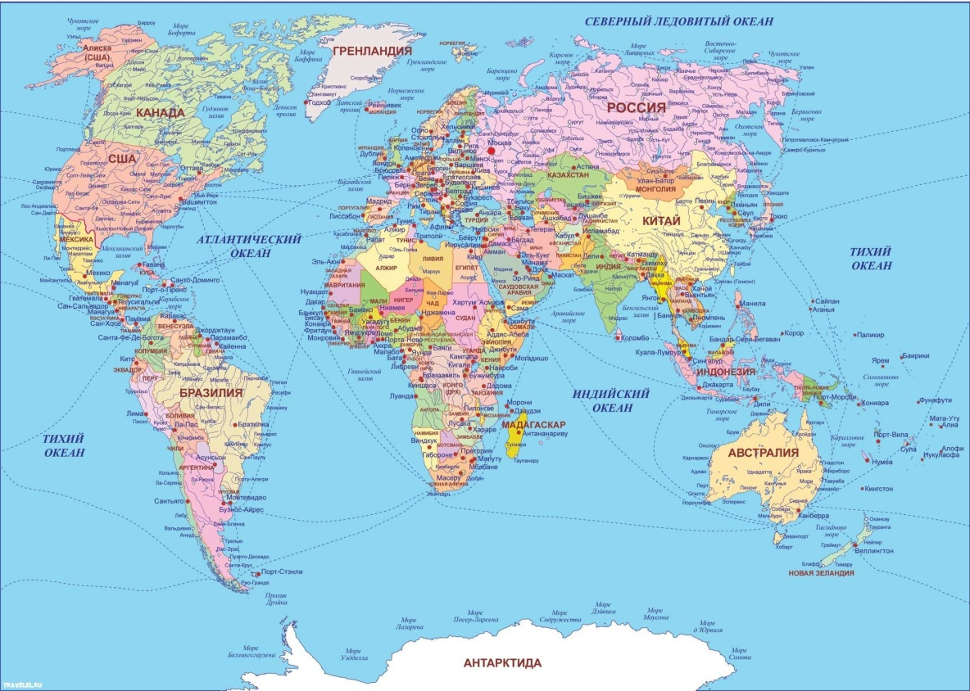

Slide 3
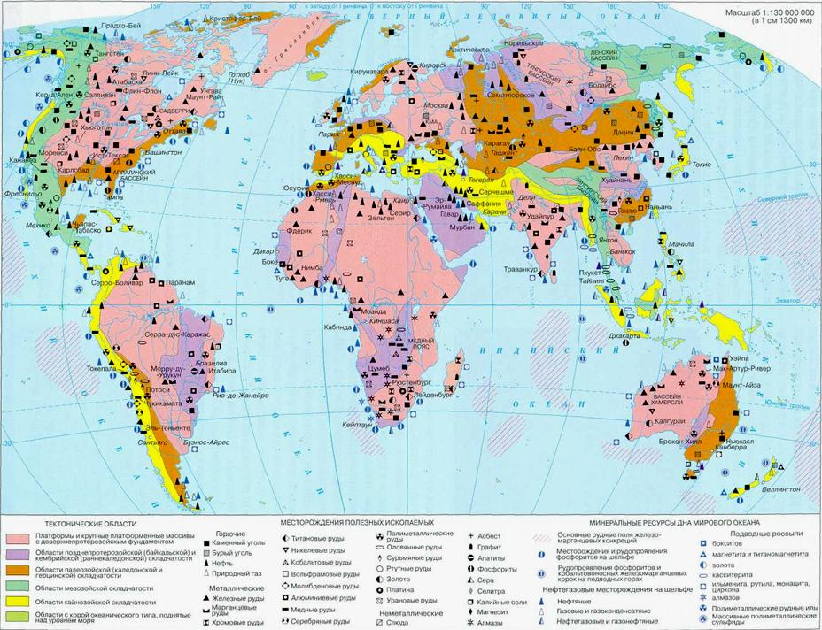

Slide 4
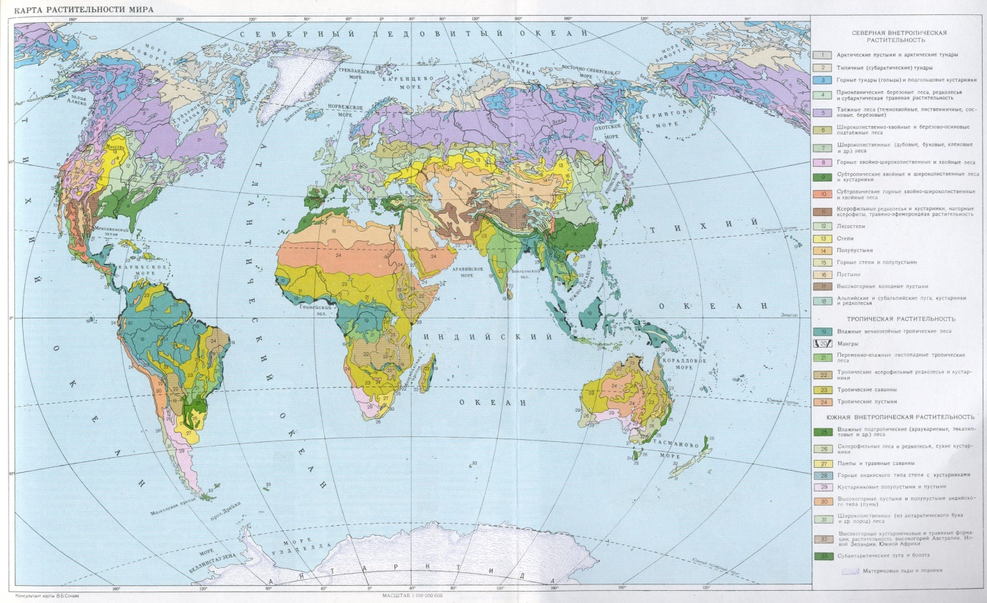

Slide 6
1.Ресурсообеспеченность - …
2.Природопользование -…
3.Природные ресурсы-…
4.Ноосфера -…
5.Марикультура -…
6.Бедленды -…
7.Лесистость -…
8.Интенсивный путь развития -…

Slide 7
РЕСУРСООБЕСПЕЧЕННОСТЬ-соотношение между величиной природных ресурсов и размерами их использования, выражаемое либо количеством лет, на которые должно хватить данного ресурса, либо его запасами на душу населения.
ПРИРОДОПОЛЬЗОВАНИЕ- комплекс мер направленные на изучение, освоение, использования природной оболочки.
Природные ресурсы-это все виды природных богатств, которые на данном уровне развития цивилизации используются или могут использоваться в хозяйственной деятельности человека.
НООСФЕРА-сфера взаимодействия общества и природы, в границах которой разумная человеческая деятельность становится определяющим фактором развития

Slide 8
МАРИКУЛЬТУРА-направление аквакультуры, занимающееся разведением или выращиванием морских гидробионтов — водорослей, моллюсков, ракообразных, рыб и иглокожих в морях, лиманах, эстуариях или в искусственных условиях.
БЕДЛЕНДЫ-вид сухого рельефа с глиняными почвами, состоящего из сети холмов с узкими гребнями, пересеченных оврагами.
ЛЕСИСТОСЬ- степень облесённости территории. Определяется отношением покрытой лесом площади к общей площади страны, района, лесхоза и т. д.; выражается в процентах.
Интенсивный Путь Развития - процесс развития, основанный на применении более эффективных орудий и предметов труда и более совершенных форм организации труда.

Slide 9
Ответы на тесты:
Вариант I: 1 — б); 2 — в); 3 — б); 4 — б); 5 — а); 6 — в): 7 — а); 8 в), б);
Вариант II: 1 - б); 2 - а), б), в); 3 - а); 4 - в); 5 - в); 6 - б); 7 - а); 8 - а);

Slide 10
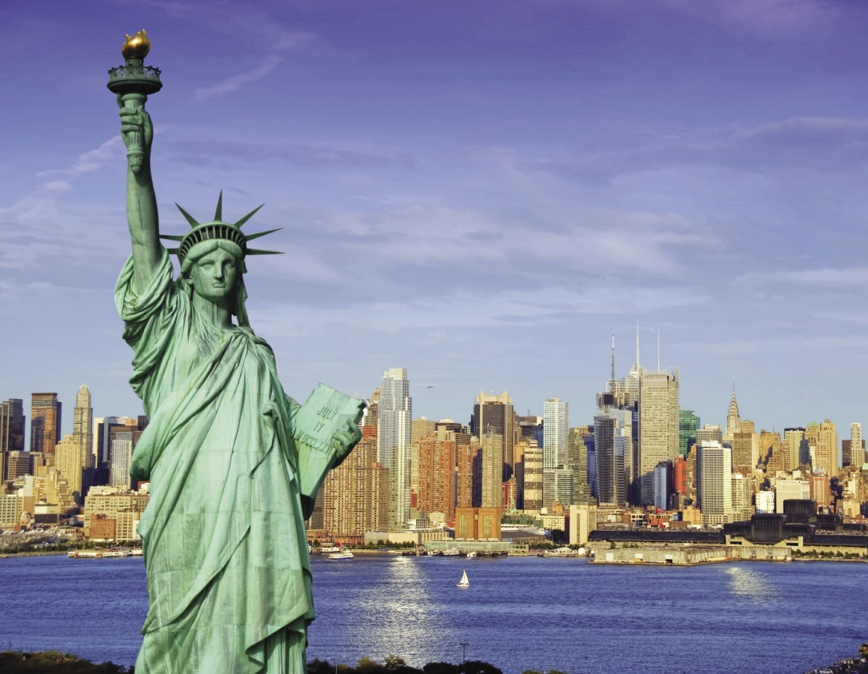

Slide 11
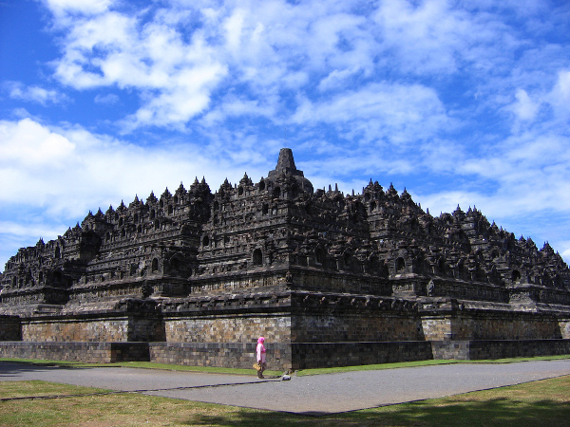

Slide 12
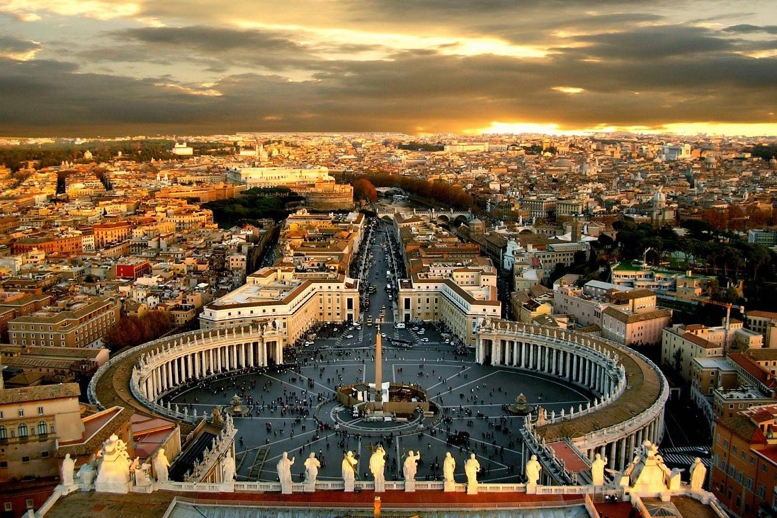

Slide 13
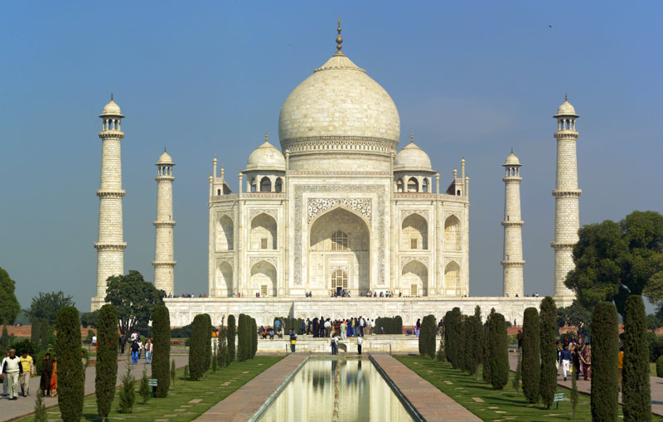

Slide 14
Подведение итогов работы в группе:
Более 25 баллов – группа получает отметку 5;
От 20 - 25 баллов – группа получает отметку 4;
От 16 - 20 баллов – группа получает отметку 3;
Менее 16 баллов – отметка 2

Slide 15
Рефлексия
(высказывают свое мнение)
Сегодня я вспомнил…
Было интересно…
Было трудно…
Я научился…
Я приобрел…
У меня получилось…
Урок дал мне для жизни…
Мне захотелось…

Slide 16
Домашнее задание:
Всем вспомнить ответы на вопросы:
1.Что такое территориальное разделение труда?
2.На каких видах продукции специализируются различные регионы России?
Индивидуальное задание:
Приготовить сообщения на тему:
Интеграционные объединения современного мира :
НАФТА, ЕС, АСЕАН, МЕРКОСУР

